Slide 1


Введение в NoSQL базы данных.
Основные компоненты MongoDB, Структура документа (ключ-значение). Установка, Создание коллекции.
Лекция 2
Ст. преподаватель: Абдикаров Рамзат Рахмятжанович 1877787@gmail.com

Slide 2
Содержание
Введение
MongoDB
Основные компоненты MongoDB
Пример Коллекции
Вложенные данные:
Установка MDB / Запуск установщика:
MongoDB Shell
Системны БД
Операторы use, show

Slide 3
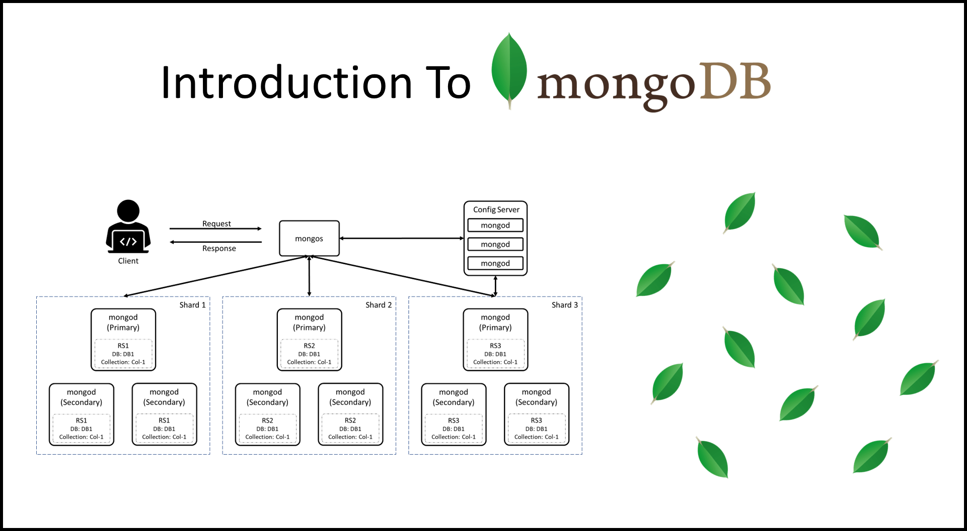
Введение
MongoDB — это популярная NoSQL база данных, которая хранит данные в формате документов, а не в традиционных таблицах, как в реляционных базах данных. Она использует гибкую структуру, где данные хранятся в виде пар «ключ-значение» в документах, которые могут содержать различные типы данных, включая строки, числа, массивы и вложенные объекты. Это позволяет MongoDB легко адаптироваться к меняющимся требованиям и эффективно работать с неструктурированными данными. Одним из главных преимуществ MongoDB является её масштабируемость и простота в работе с большими объемами данных.
Notes:
Сегодня мы поговорим о NoSQL технологиях — группе систем управления базами данных, которые отличаются от традиционных реляционных СУБД, использующих SQL. В последние годы NoSQL базы данных приобрели большую популярность благодаря своей гибкости и способности эффективно работать с большими объемами данных, которые сложно или невозможно эффективно обработать с помощью классических реляционных моделей.
Мы рассмотрим основные типы NoSQL систем, такие как столбцовые, графовые, документоориентированные и ключ-значение, а также обсудим их особенности, области применения и преимущества по сравнению с реляционными базами данных. Этот подход позволяет гибко управлять данными, учитывая специфику современных распределенных систем и разнообразие требований к хранению и обработке информации.

Slide 4
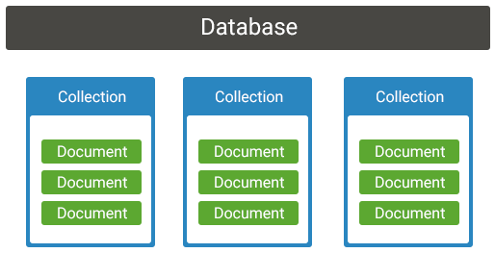
Основные компоненты MongoDB
База данных (Database): В MongoDB может быть несколько баз данных, каждая из которых содержит коллекции.
Коллекция (Collection): Это аналог таблицы в реляционных СУБД. Коллекция состоит из множества документов, которые могут иметь различную структуру.
Notes:
NoSQL (Not Only SQL) — это общее название для группы баз данных, которые не следуют традиционной реляционной модели данных, основанной на таблицах и SQL-запросах. В отличие от реляционных СУБД, где данные организуются в строки и столбцы, NoSQL базы могут использовать различные способы хранения данных, включая документы (например, JSON или BSON), пары ключ-значение, графы и столбцы.
Основные особенности NoSQL:
Гибкость структуры данных: В отличие от строго структурированных реляционных баз данных, NoSQL системы позволяют хранить данные в разнообразных форматах, что особенно полезно, когда структура данных может изменяться или быть нефиксированной. Например, в документоориентированных системах можно хранить записи, которые имеют разные поля, без необходимости изменять схему базы данных.
Масштабируемость: NoSQL базы данных часто разрабатываются с расчетом на горизонтальное масштабирование, то есть добавление новых серверов для увеличения производительности и объема хранения данных. Это позволяет эффективно работать с большими объемами данных и высокими нагрузками.
Высокая доступность и отказоустойчивость: Многие NoSQL системы поддерживают репликацию данных на несколько узлов, что повышает доступность и отказоустойчивость. Если один узел выходит из строя, система продолжает работать благодаря реплицированным данным, обеспечивая минимальные потери в доступности.
Быстрая запись данных: NoSQL базы данных часто оптимизированы для быстрого добавления и обновления данных, что делает их подходящими для приложений, требующих высокой скорости записи, например, в системах обработки больших данных или аналитических приложениях в реальном времени.

Slide 5
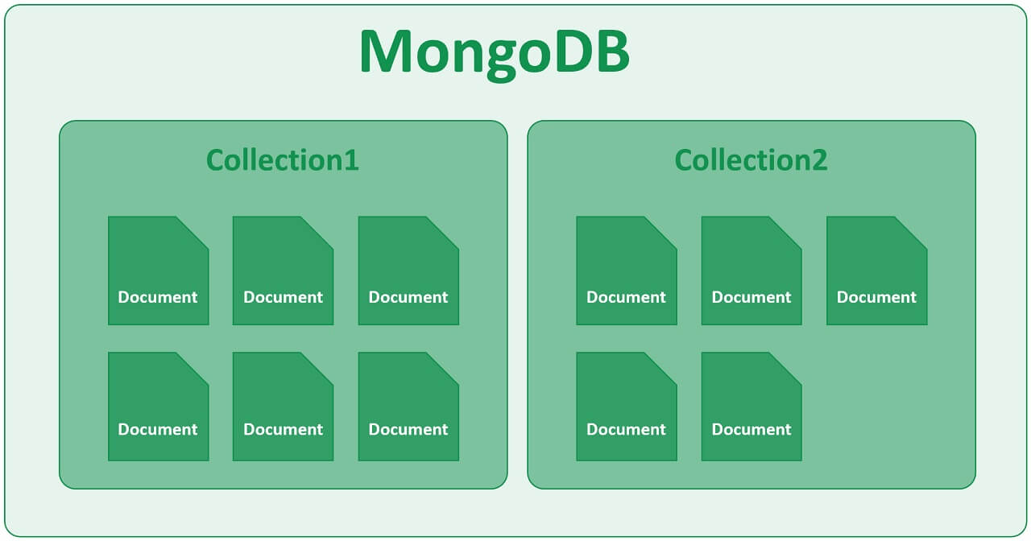
Основные компоненты MongoDB / Коллекции
Особенности коллекции:
Отсутствие схемы: В отличие от реляционных баз данных, в MongoDB коллекция не требует строгой схемы.
Динамическая структура: Документы могут быть добавлены в коллекцию в любое время, и их структура может изменяться без необходимости изменения других документов в коллекции.
Автоматическая индексация: Каждая коллекция в MongoDB имеет встроенный индекс по полю _id, который уникально идентифицирует каждый документ.
Пониженная зависимость от структуры данных: работа с неструктурированными данными. Масштабируемость: Коллекции могут быть эффективно распределены по нескольким серверам через механизм шардирования

Slide 6
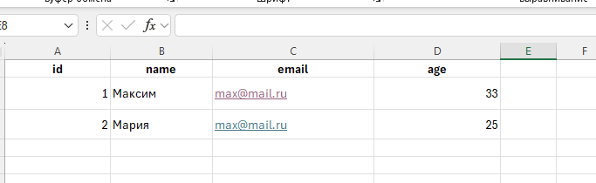
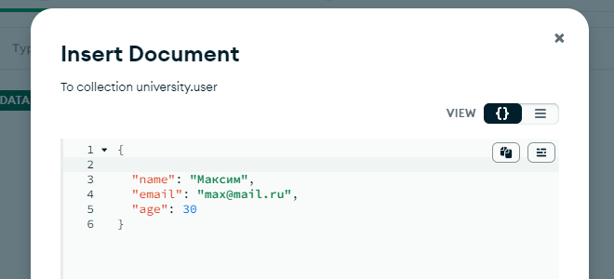
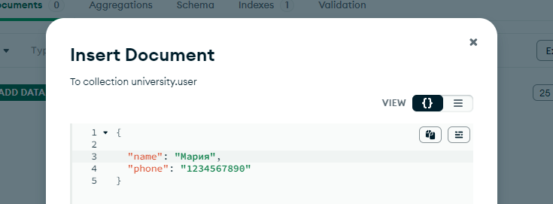
Пример Коллекции
В реляционной базе данных
Пример коллекции users в MongoDB:

Slide 7
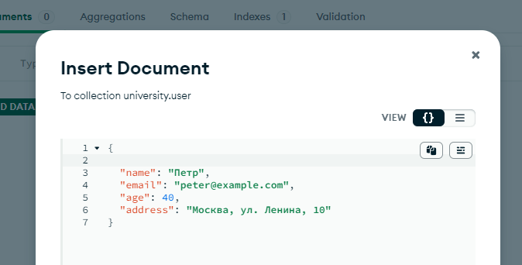
+
Гибкость: Нет ограничений одной схемой, как в реляционных СУБД.
Разнообразие данных: Это особенно удобно, когда ты работаешь с различными типами данных, которые могут не всегда быть одинаковыми для всех записей.

Slide 8
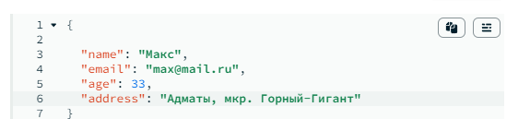
Основные компоненты MongoDB
Документ (Document): Документ — это основная единица хранения данных.
Документ в MongoDB — это основная единица хранения данных, и его можно рассматривать как строку в реляционной базе данных. Но есть несколько ключевых отличий, которые делают его особенным и более гибким.
Формат хранения: Документ хранится в формате BSON (Binary JSON)
Структура документа: Документ состоит из пары "ключ-значение".

Slide 9
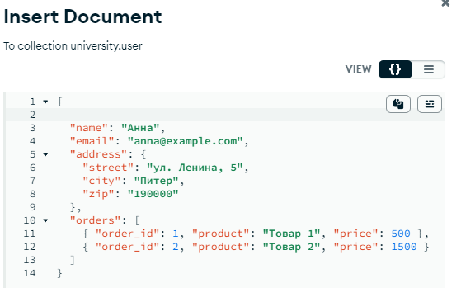
Вложенные данные:
В данном документе поле address — это вложенный объект, а поле orders — массив, содержащий несколько объектов.

Slide 10
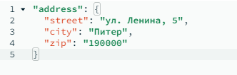
MongoDB хранит данные в формате BSON, который позволяет не только простые пары «ключ-значение», но и более сложные структуры. Это дает возможность представлять более сложные отношения между данными.
Удобства.
Семантическая логика: Вместо того чтобы разбивать адрес на отдельные поля (street, city, zip), мы создаем один объект address, который логически объединяет эти данные.
Упрощение запросов: Когда вы хотите найти или обновить адрес, вы обращаетесь к полю address.

Slide 11
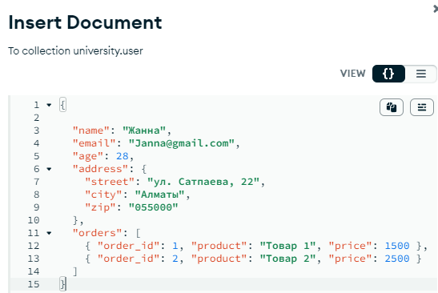
Основные компоненты MongoDB / Поле (Field)
Поле (Field): Это отдельный элемент данных в документе. Например, в документе пользователя поле может быть "имя", "возраст" и т. д.

Slide 12
Типы полей:
Простые поля:
Строки (например, name, email): Хранят текстовую информацию.
Числа (например, age): Хранят числовые данные.
Логические значения (true/false): Хранят булевы значения.
Даты: Хранят временные метки или временные интервалы.
Двоичные данные: Для хранения бинарной информации (например, изображений).
Сложные поля:
Вложенные объекты: Поле, которое содержит объект с несколькими вложенными полями. Например, поле address в примере выше.
Массивы: Поле, которое содержит список значений, например, список заказов в поле orders.

Slide 13
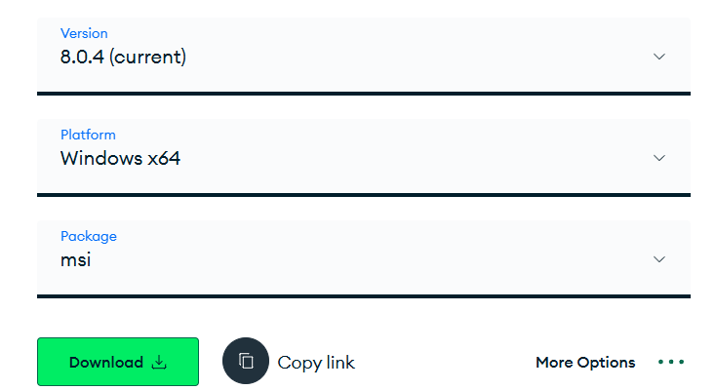
Загрузка MongoDB:
Перейдите на официальный сайт MongoDB: https://www.mongodb.com/try/download/community.
Выберите версию для Windows и скачайте установочный файл (обычно .msi файл).

Slide 14
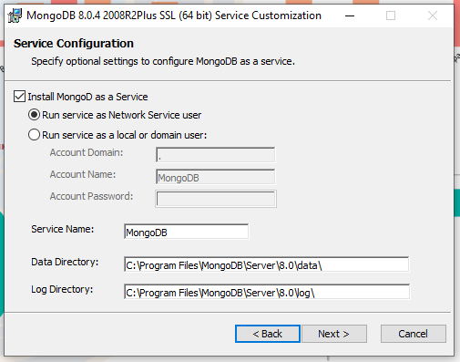
Установка MDB / Запуск установщика:

Slide 15
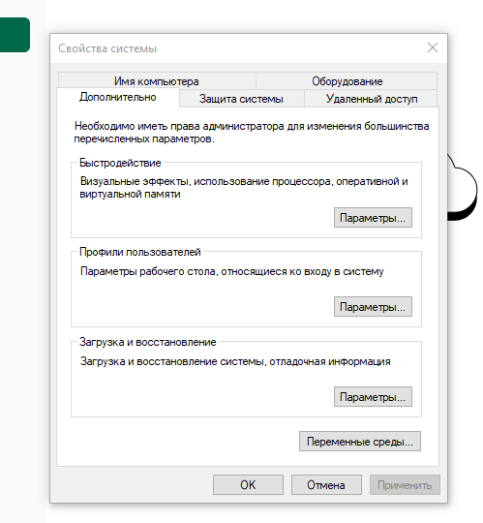
Переменные среды
C:\Program Files\MongoDB\Server\8.0\bin

Slide 16
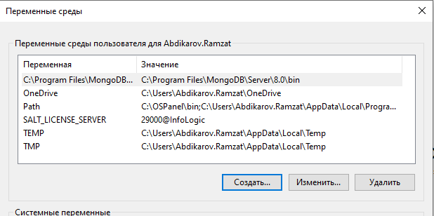
Переменные среды

Slide 17

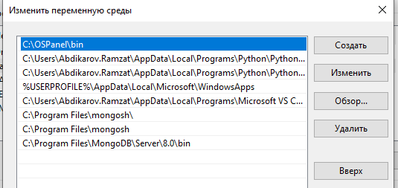
MongoDB Shell
Установка: MongoDB Shell
Загрузка MongoDB Shell:
Перейдите на официальный сайт MongoDB: https://www.mongodb.com/try/download/shell.
Выберите нужную версию MongoDB Shell
Добавить в переменные среды

Slide 18
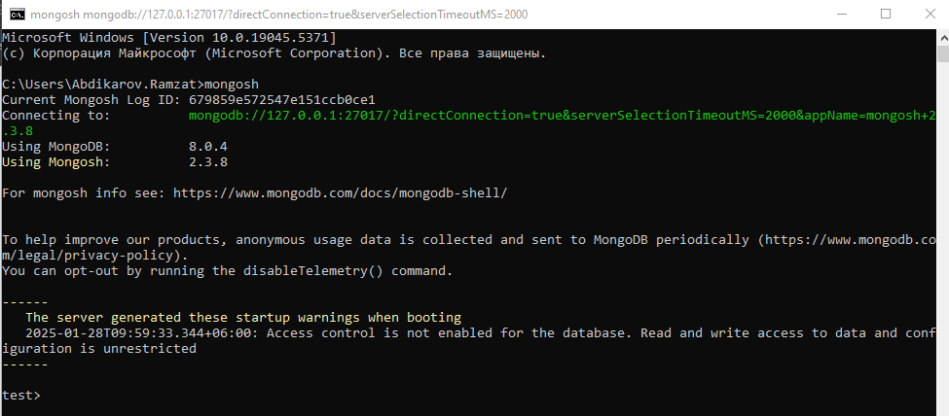
MongoDB Shell / mongosh
For mongosh info see: https://www.mongodb.com/docs/mongodb-shell/

Slide 19
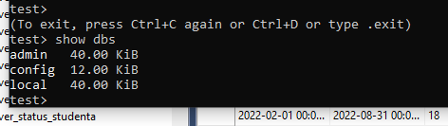
Системные базы данных
В MongoDB по умолчанию создаются три стандартных баз данных.
admin: Это системная база данных, которая используется для управления MongoDB. Администраторы используют её для настройки и управления пользователями, ролями и другими параметрами безопасности. База данных admin доступна только для пользователей с соответствующими правами.
config: Это база данных используется для хранения конфигурационных данных в случае использования кластеров MongoDB (например, в шардированных кластерах). Она содержит метаданные, такие как информацию о шардировании и балансировке нагрузки.
local: База данных local используется для хранения данных, которые не реплицируются в другие узлы репликационного набора. Это важно для хранения данных, которые используются только на локальном сервере, например, логов.

Slide 20

use
Команда use в MongoDB используется для переключения между базами данных. Она позволяет выбрать базу данных, с которой вы хотите работать в текущем сеансе.
Если база данных с указанным именем уже существует, команда переключит вас на неё.
Если база данных не существует, MongoDB создаст её автоматически, когда вы добавите в неё данные (например, вставите документы в коллекцию).

Slide 21
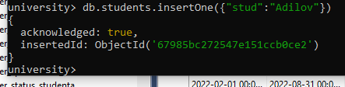

db.<collection_name>.insertOne(<document>)
<collection_name> — название коллекции, в которую вы хотите вставить документ. <document> — сам документ, который вы хотите вставить. Это объект JavaScript, представленный в формате JSON.
show collections

Slide 22
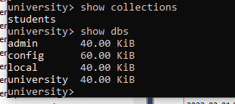

Slide 23
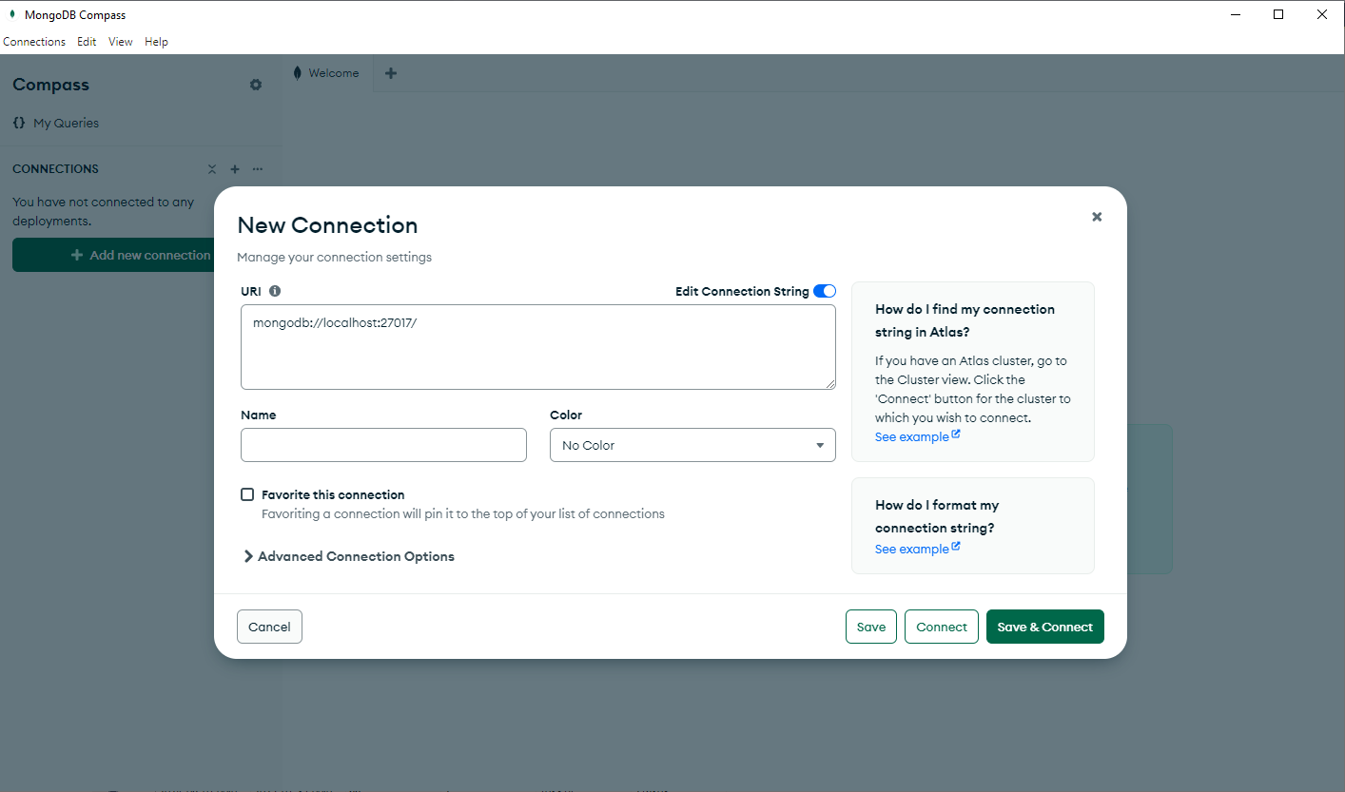

Slide 24
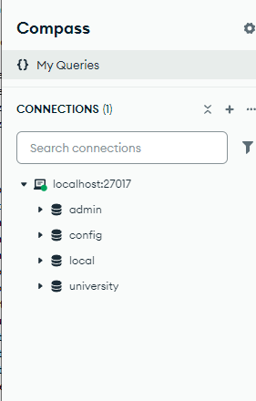

Slide 25
Спасибо за внимание!

